Slide 1

název projektu: Šablony Špičák
číslo projektu: CZ.1.07/1.4.00/21.2735
šablona III/2
autor výukového materiálu: Mgr. Jana Jiroušová,
VM vytvořen: listopad 2011,
výukový materiál určen pro: 5. ročník,
Základy práce s počítačem, Průzkumník Windows
číslo DUM: 32_211_informatika a komunikační technologie_16
Autorem materiálu a všech jeho částí, není-li uvedeno jinak, je Mgr. Jana Jiroušová

Slide 2
Průzkumník Windows

Slide 3
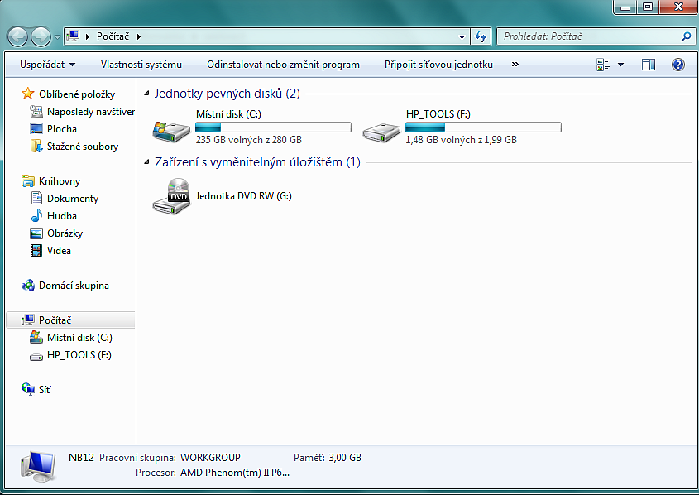
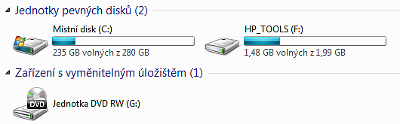
Procházení diskem pomocí objektu Počítač
Obsahuje seznam všech disků a disků s vyměnitelným úložištěm (přenosných disků), které jsou v počítači k dispozici

Slide 4
Průzkumník – nástroj pro správu dat na disku
Je správcem disků a počítače. Dají se pomocí něj vytvářet a mazat složky, kopírovat, přesouvat, přejmenovávat a mazat soubory, prohlížet obsah a mnoho dalších operací.
Start
Všechny programy
Příslušenství
Průzkumník Windows

Slide 5
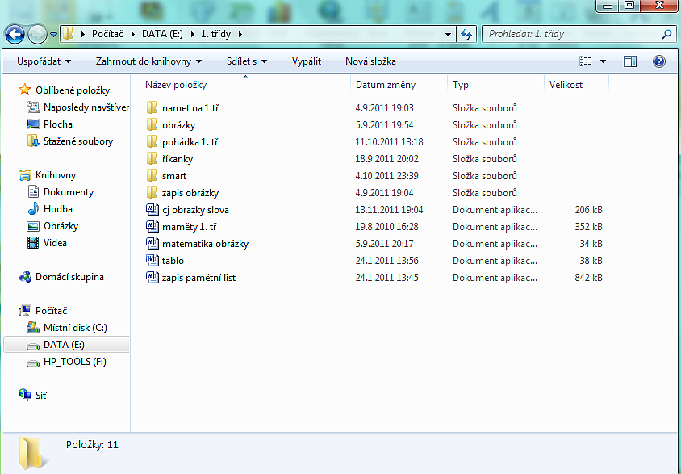
Adresní řádek s cestou k označené složce
Pravá část průzkumníka je vyhrazena pro zobrazování souborů, které nevidíte v levé části.
Obsah toho, na co klepnete v levé části průzkumníka se zobrazí v pravé části.

Slide 6
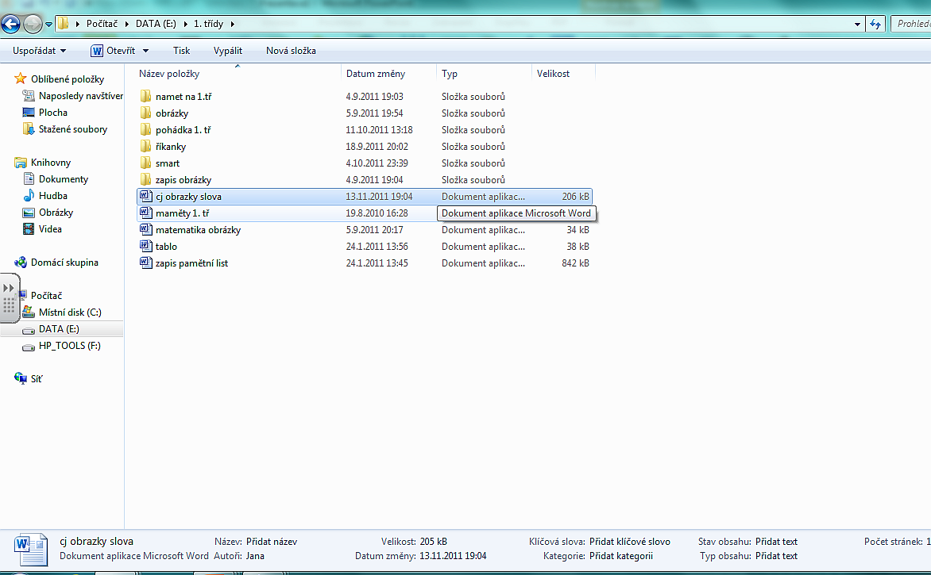
V pravé části je možné s objekty libovolně manipulovat, podobně jako v jakékoliv jiné složce.
Stavový řádek nás informuje o aktuálním stavu (velikosti objektu, počtu objektů ve složce apod.)

Slide 7
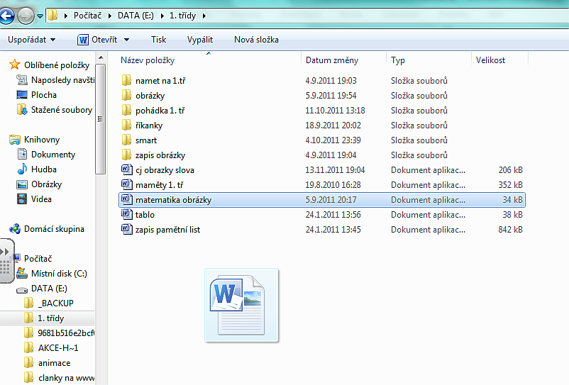
Kopírování a přesouvání pomocí průzkumníka
1. V levé části označíme složku, která obsahuje soubor, který chceme kopírovat. Po klepnutí se obsah této složky objeví v pravé části průzkumníka.
2. V levé části (ve stromové struktuře) zkontrolujeme, zda je vidět složka, do které chceme kopírovat.

Slide 8
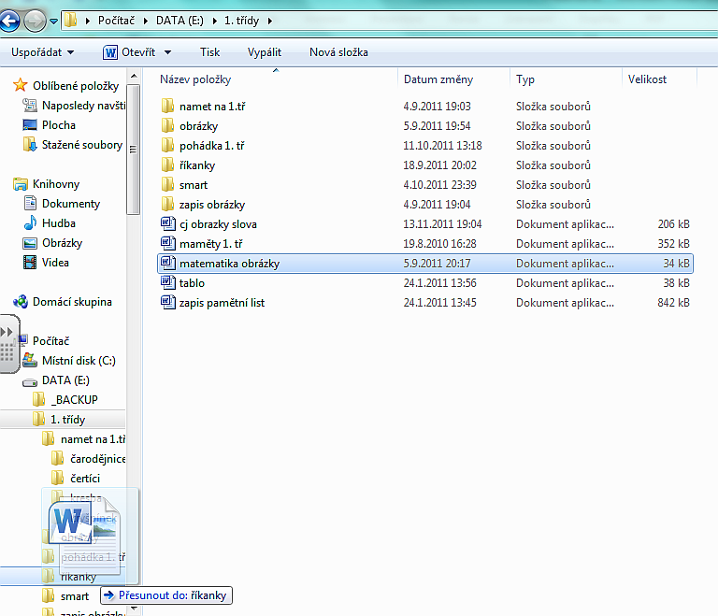
3. V pravé části uchopte pravým tlačítkem soubor, který chceme kopírovat a táhneme směrem k cílové složce v levé části tak, aby tato složka zmodrala.
4. Pokud šipka myši směřuje na tuto složku uvolníme tlačítko myši a z místní nabídky vybereme kopírovat (přesunout).

Slide 9
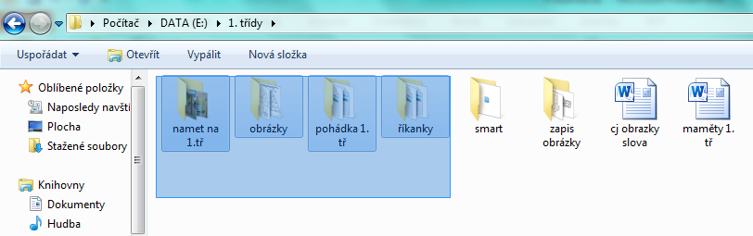
Práce s více objekty najednou – označení více objektů
Při kopírování, přesouvání, mazání a dalších operacích vzniká někdy potřeba provést tuto akci s několika soubory najednou.

Slide 10
A. Tahem myši
1.Vidíme-li v průzkumníkovi všechny objekty, které chceme najednou označit, můžeme zahájit akci.
2. Stiskneme levé tlačítko v levém horním rohu nad prvním označovaným objektem
3. Táhneme myší po diagonále k pravému dolnímu rohu posledního označovaného objektu

Slide 11
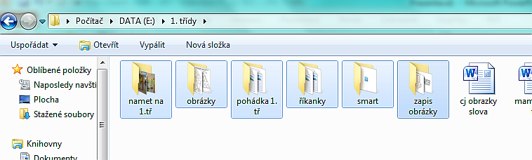
B. Pomocí tlačítka Shift
Označené objekty
1.Vidíme-li v průzkumníkovi všechny objekty, které chceme najednou označit, můžeme zahájit akci.
2. Stiskneme tlačítko Shift a klikneme levým tlačítkem myši na první označovaný objekt
3. Stále držíme tlačítko Shift
4. Klikneme na poslední objekt, který chceme označit

Slide 12
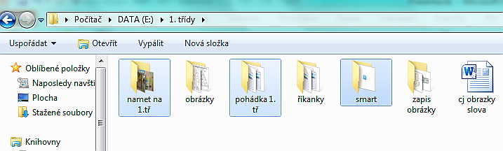
C. Pomocí tlačítka Ctrl
1.Vidíme-li v průzkumníkovi všechny objekty, které chceme najednou označit, můžeme zahájit akci.
2. Stiskneme tlačítko Ctrl a klikneme levým tlačítkem myši na první označovaný objekt
3. Stále držíme tlačítko Ctrl
4. Klikneme na vybrané objekty, který chceme označit a které nejsou v řadě za sebou (pod sebou)

Slide 13
Odznačení objektů
Odznačení objektů je velmi jednoduché, stačí jen kliknout kamkoliv do volného prostoru okna či plochy a označené objekty se automaticky odznačí .

Slide 14
Anotace: Průzkumník – nástroj pro správu dat na disku
Očekávaný výstup: Žáci se učí orientovat v prostředí počítače pomocí nástroje Průzkumník, seznamuje se s oknem průzkumníka, učí se označovat více objektů najednou, kopírovat a přesouvat objekty pomocí průzkumníka.
Frontální prezentace
Na základě prezentace vysvětlit způsob procházení diskem pomocí objektu Počítač
(snímek 3).
Na základě prezentace seznámit s Průzkumníkem – nástrojem pro správu dat na disku. Cesta k průzkumníkovi (snímek č. 4).
popis okna průzkumníka (snímek 5 – 6).
Kopírování a přesouvání pomocí průzkumníka (snímek 7 – 8).
Fixace
Shrnutí a upevnění informací, praktická ukázka.
Frontální prezentace
Na základě prezentace vysvětlit práci s více objekty najednou – označení více objektů (snímek 9 - 12).
Fixace
Upevňování učiva s praktickou ukázkou, odznačování objektů (snímek 13).

Slide 15
Zdroje:
NAVRÁTIL, Pavel. S počítačem na základní škole. Kralice na Hané: Computer Media s.r.o., 2005, ISBN 80-86686-49-3.
KOVÁŘOVÁ, Libuše; NĚMEC, Vladimír; JIŘÍČEK, Michal a kol. Informatika pro základní školy. Kralice na Hané: Computer Media, 2009, ISBN 978-80-7402-015-5.
MS Office Klipart

